Slide 1
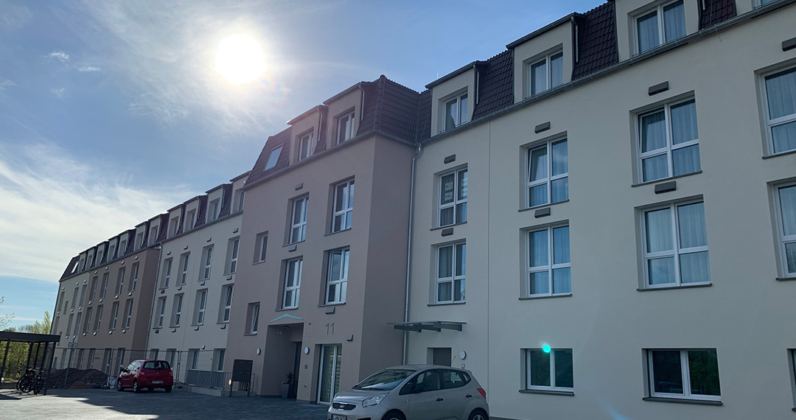
Stáž v lipsku
27.05.24 – 07.06.24
Sofia Sheremeta, 3.SC

Slide 2
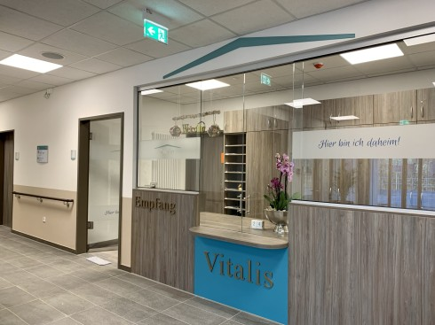
Organizace – Vitalis Martinshöhe
Domov pro seniory, který nabízí lůžkovou, ambulantní, pohotovostní péči, pracovní terapii a další doplňkovou péči.
Zařízení a jeho obytné prostory byly čerstvě otevřené v dubnu 2021 a jsou velmi moderní. Veřejná doprava je snadno dostupná pěšky a umožňuje seniorům určitou mobilitu.
V zařízení se vaří každý den čerstvé, každý den je možnost vybrat ze dvou čerstvě připravených jídel. Snídaně a večeře se podávají formou bufetu a ke kávě v době oběda jsou denně k dispozici různé zákusky.

Slide 3
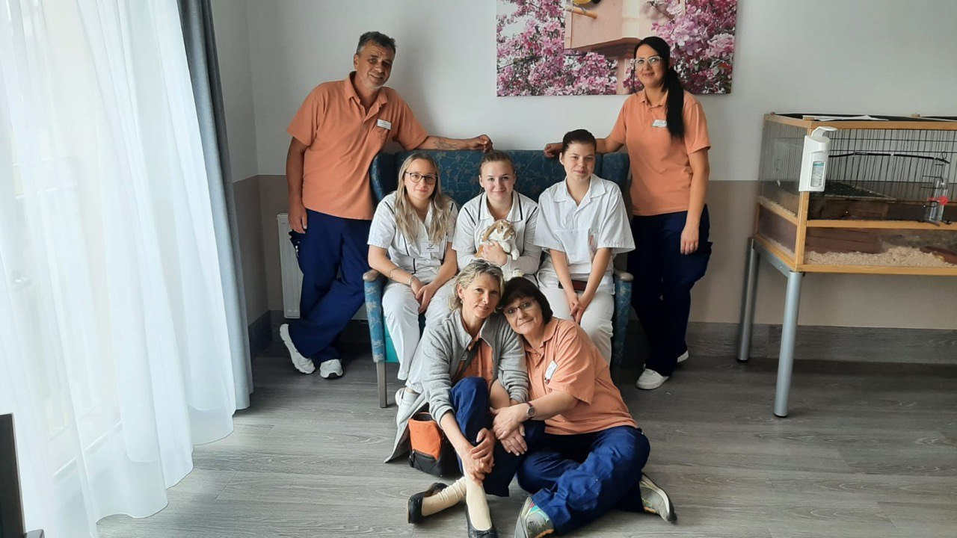

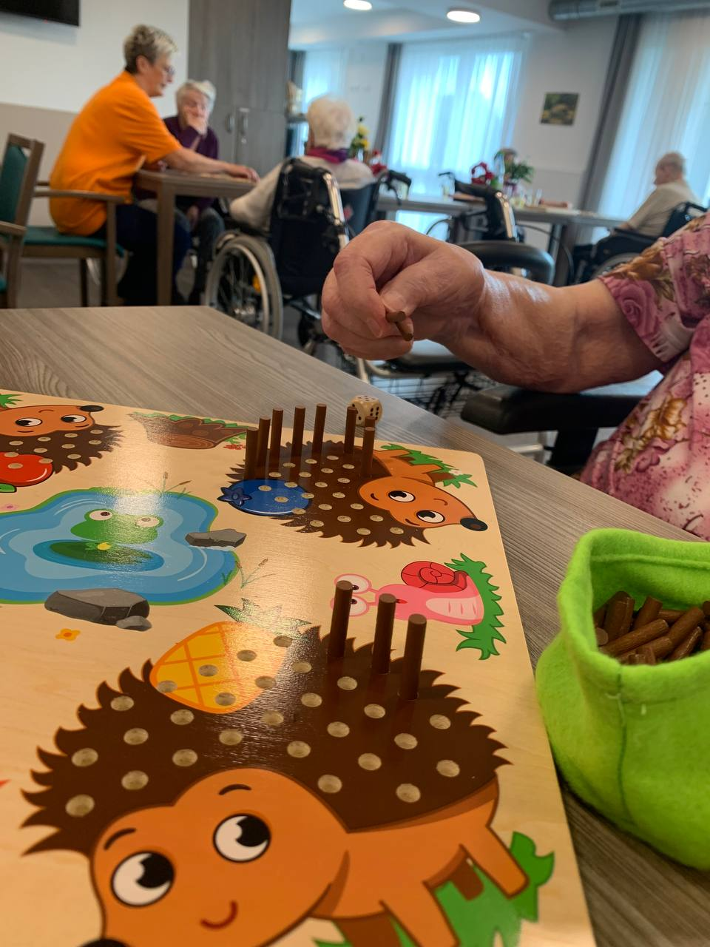
Zařízení nabízí 137 jednolůžkových pokojů. K základnímu vybavení patří nízkopodlažní postele s nočními stolky, skříně a příborníky i stolky s odpovídajícími židlemi. Všechny pokoje mají vlastní Wi-Fi a velkou TV obrazovku. Místnosti lze samozřejmě doplnit i osobními vzpomínkami a drobným nábytkem.

Slide 4
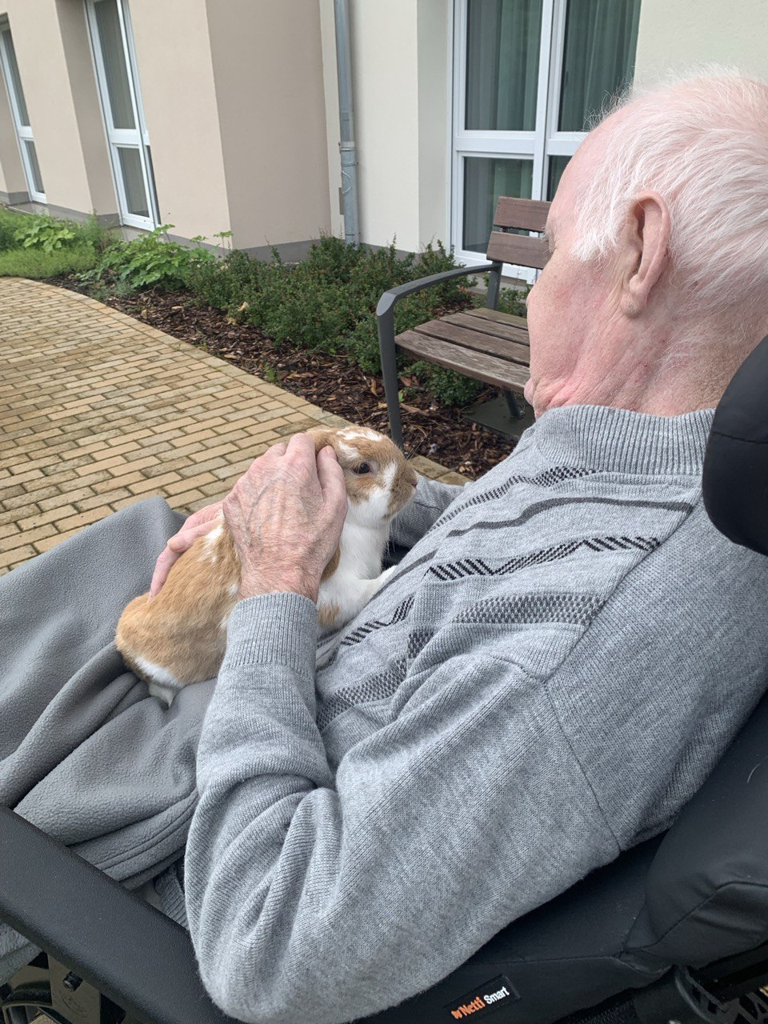
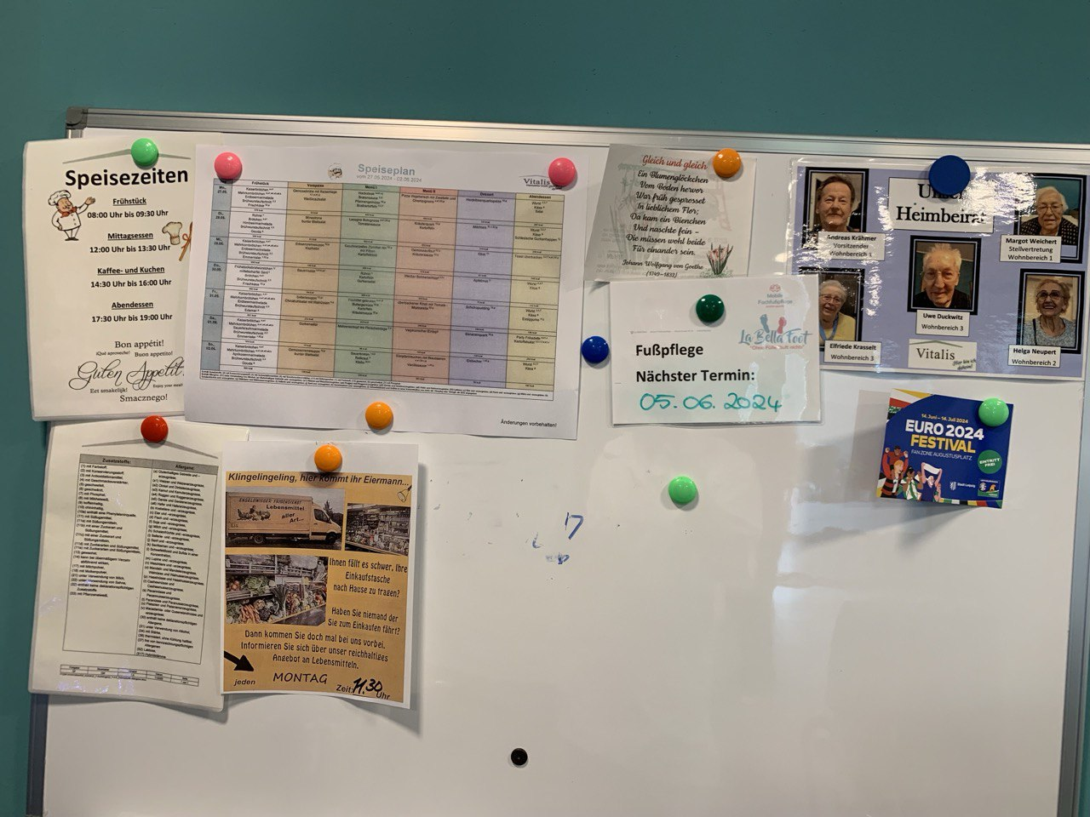
Webová stránka organizace:
https://vitalis-martinshoehe.de/

Slide 5
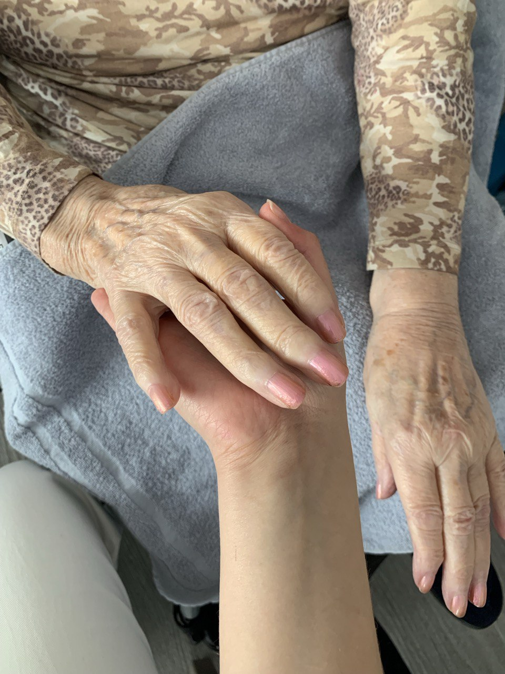
Hlavní body stáže :
Identifikace přání a potřeb klienta
Dodržování hygienických předpisů (hygienická příprava lůžka klienta, dezinfekční opatření na pokoji pacienta)
Manipulace s individuálními pomůckami klienta a individuální aktivace a mobilizace klienta
Individuální pohyb/polohování pacienta, změna polohy vsedě a vleže
Podávání jídla a tekutin podle individuálních zvyklostí a potřeb klienta.
Pomoc klientovi při odchodu na toaletu

Slide 6

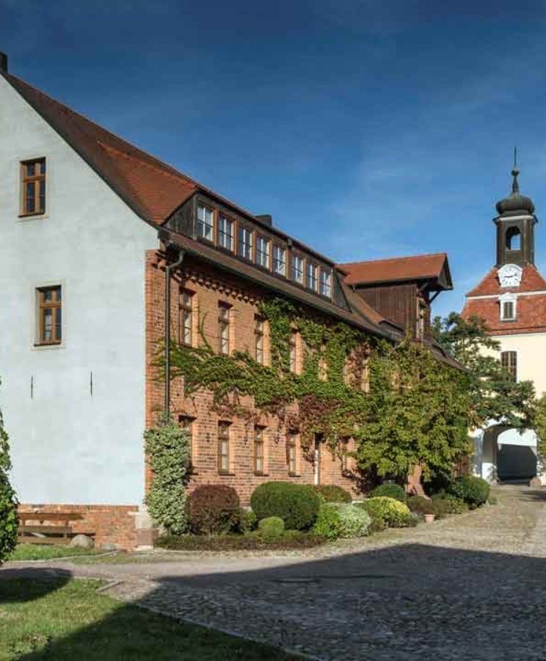

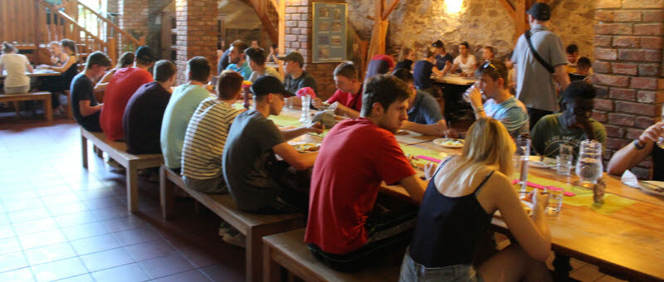
Hostitelská organizace – Vitalis
rozloha – 12 km od Lipska
je zde vše, co potřebujete : pohodlného ubytování, jídelna, klub, bazén a venkovní areál s volejbalový hřištěm.
možnost exkurze - 1 nebo 2 denní výlety do Berlína a Drážďan.

Slide 7
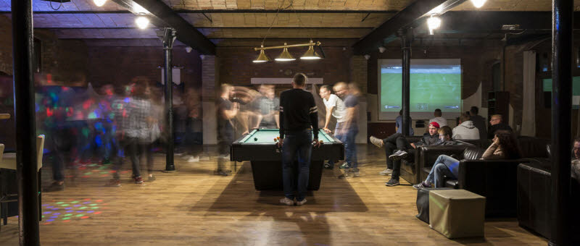
Vzkaz následovníkům
Buďte aktivní a zapojte se do všeho, co se děje. Naučte se pár základních frází v místním jazyce. Lidé to ocení a usnadní vám to komunikaci. Využívejte naplno volný čas, prozkoumejte zemi, seznamte se s místními a s ostatními studenty v kampusu. A hlavně užijte si to!

Slide 8
Děkuji za pozornost

